Slide 1
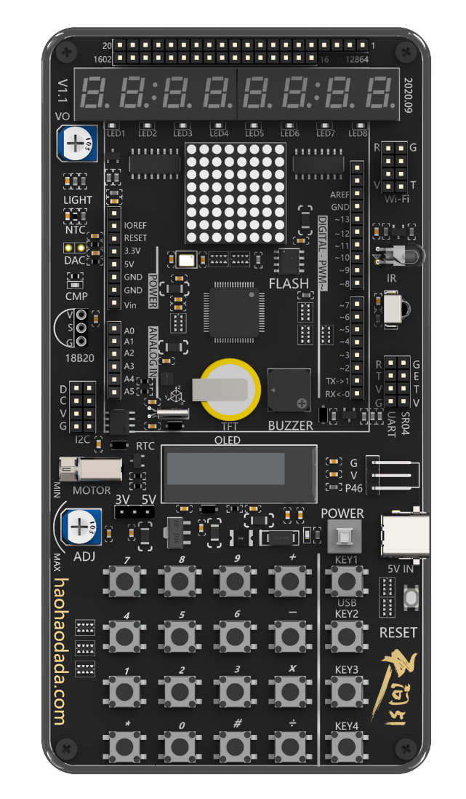
基于STC8H8K64U芯片的天问51图形化课程
DS18B20模块
天问51
单片机

Slide 2
1
硬件概述
目 录
2
指令学习
CONTENTS
3
程序编写

Slide 3
01
硬件概述
章节
PART
  硬件概述
  引脚位置
  引脚定义
  电路原理图

Slide 4

硬件概述
18B20 采用单总线协议与上位机进行通信，只需要一根信号线和一根地线。
它的温度测量范围为-55℃~+125℃。在-10℃~+70℃范围内的测试精度可以达到± 0.4℃。此外它还可以工作在寄生模式下，直接通过信号线对芯片供电，从而不需要额外的供电电源。

Slide 5
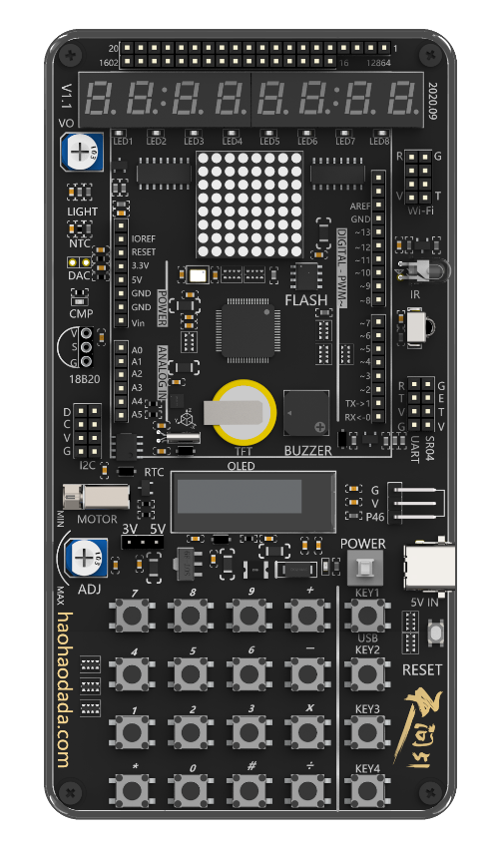
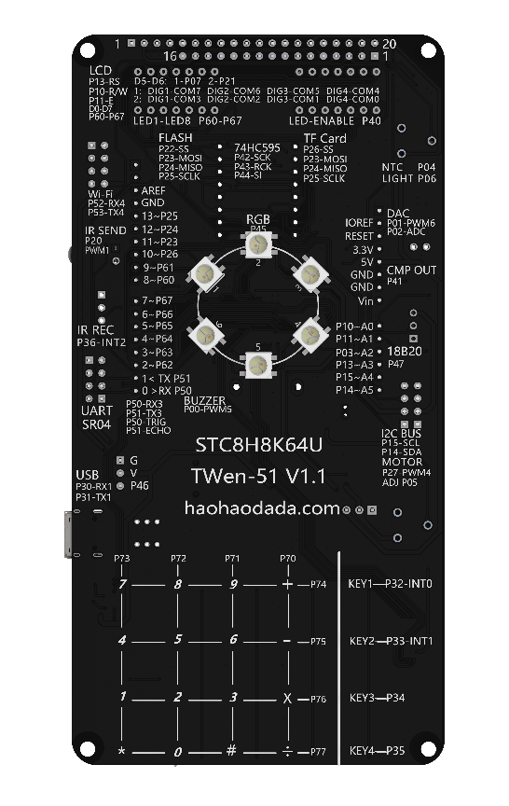
引脚位置
18B20
A2端口
P4_7引脚

Slide 6

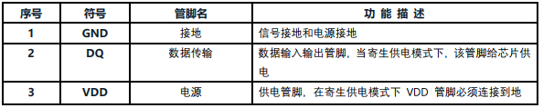
引脚定义

Slide 7
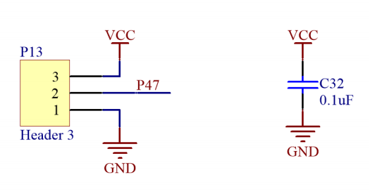
电路原理图
详细描述
从电路图可以看出，18B20模块接的是芯片的P4_7
引脚，其中管脚1接地，管脚3接电源。

Slide 8
02
指令学习
章节
PART

Slide 9


指令学习
在传感器类别指令中，用于初始化 18B20 的控制引脚，
DS18B20接在P4_7引脚
在传感器类别指令中，用于设置18B20模块读取的温度

Slide 10
03
程序编写
章节
PART

Slide 11
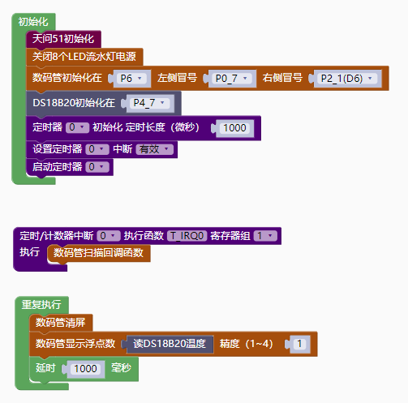
程序实现---设置18B20读取温度，并用数码管显示

Slide 12
基于STC8H8K64U芯片的天问51图形化课程
—感谢您的聆听—
天问51
时间：X年XX月
单片机

